Slide 1


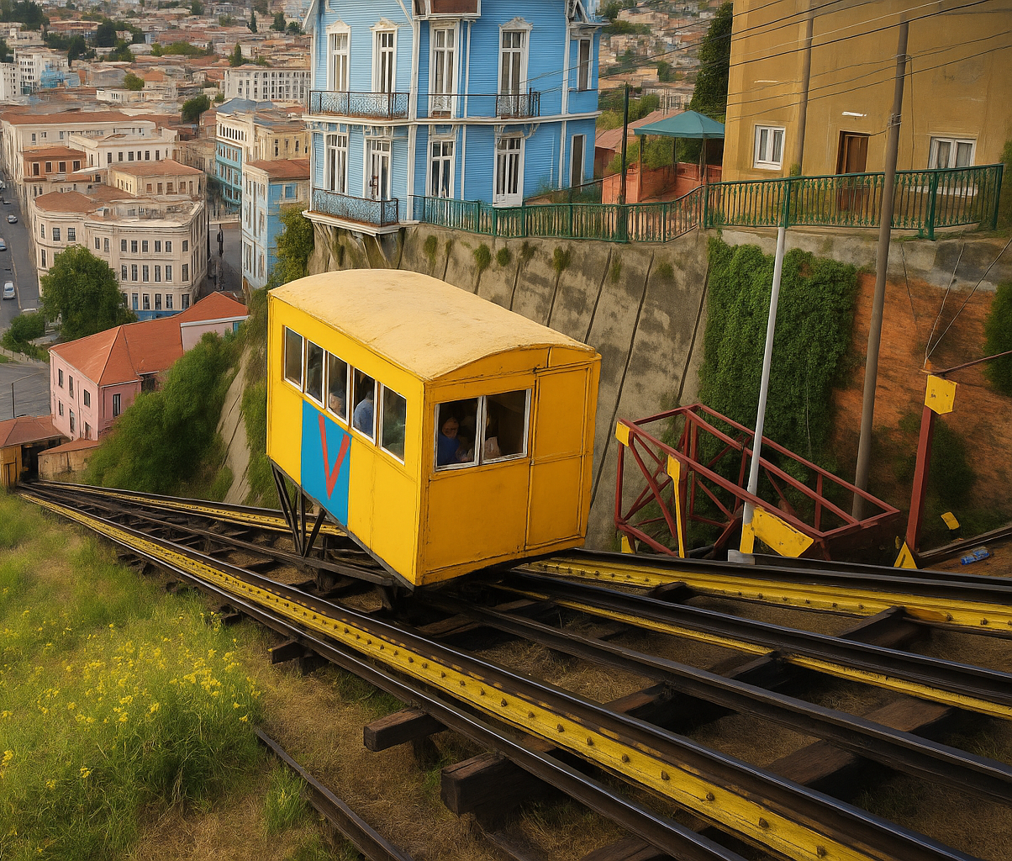
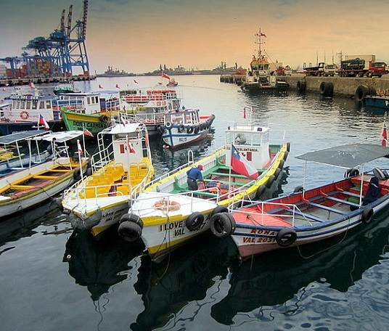
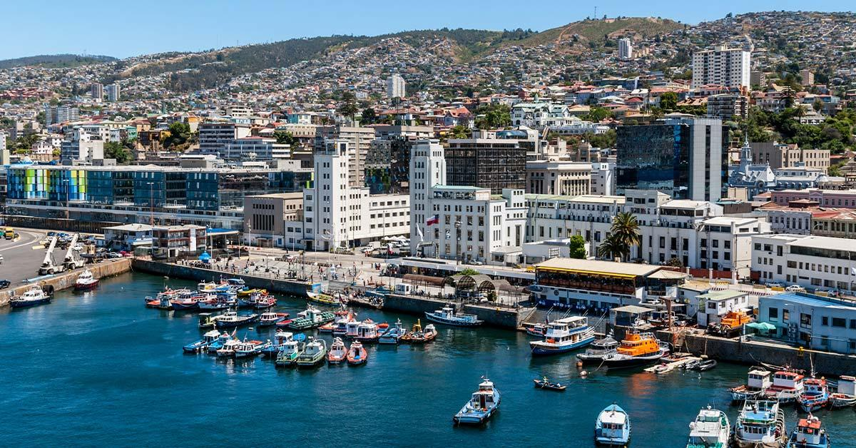
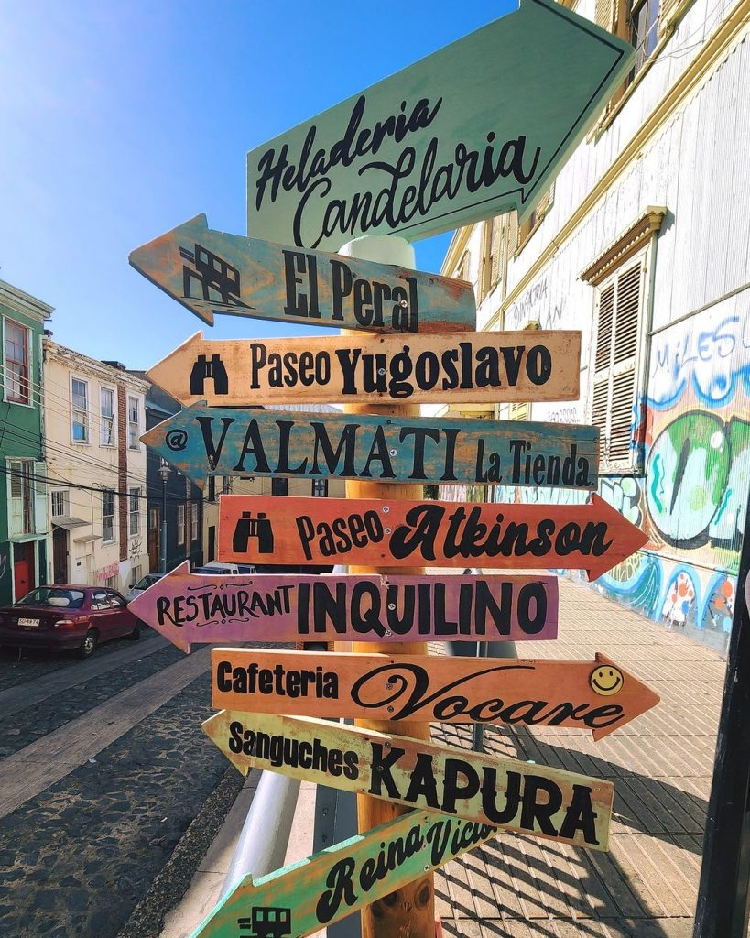
MIGRATIO
Capstone
Eduardo Villegas Percy Santibañez
Profesor: Mauricio Figueroa

Slide 2

Tabla de contenido
01
03
02
1
Requisitos Funcionales
Necesidad
Contexto
Conclusion
Arquitectura
Evidencias
Roles
05
07
13
09
11
04
06
08
10
12
Problema
Solución
Requisitos no funcionales
Cronograma
Metodologia
Epicas

Slide 3
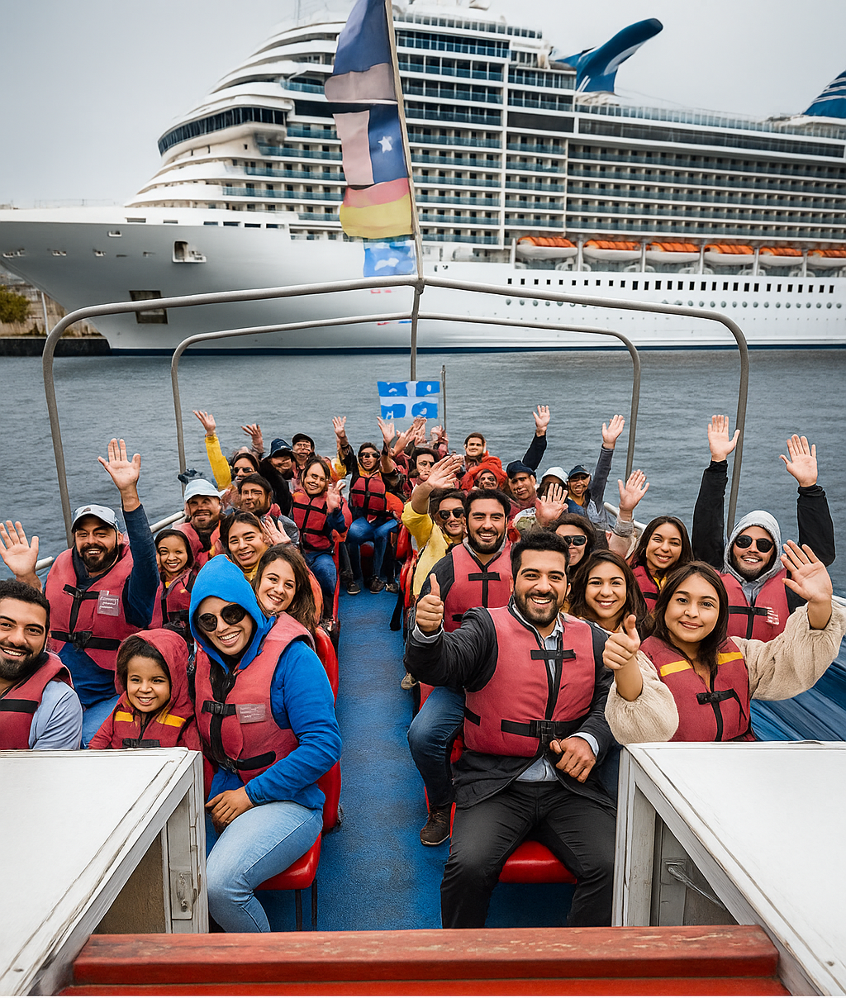
CONTEXTO
2
La comuna de Valparaíso es uno de los destinos turísticos más importantes de Chile y reconocido internacionalmente por su patrimonio cultural, arquitectónico y artístico.
El Puerto de Valparaíso atiende entre 40 y 50 cruceros al año, con una estimación de hasta 100 000 a 150 000 visitantes provenientes de estos navíos durante la temporada
En enero de 2025, se estimó un gasto individual promedio por turista argentino de USD 544, lo que representó una inyección de más de USD 100 millones a la economía regional en ese mes.
4 millones de turistas al año ingresan a la de Valparaíso.

Slide 4
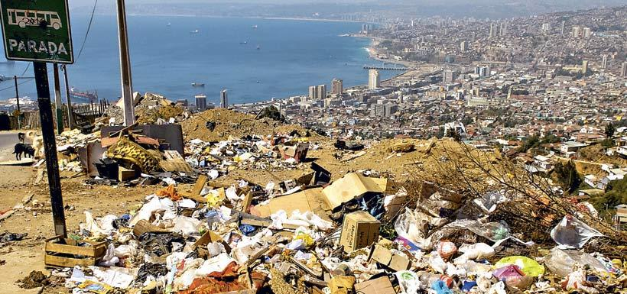
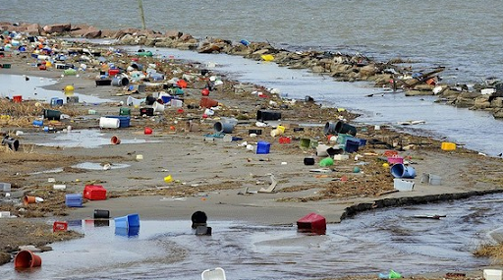
Problema
3
El overturismo ocurre cuando la comuna de Valparaíso recibe más visitantes de los que puede gestionar, saturando su infraestructura y generando impactos negativos en el medio ambiente, la economía, la cultura y la vida de los residentes.
55 % de turistas no conoce los riesgos de seguridad en zonas turisticas
68 % de los turistas no conoce sobre rutas alternativas
82 % de los turistas ignoran los horarios recomendados de visita,

Slide 5
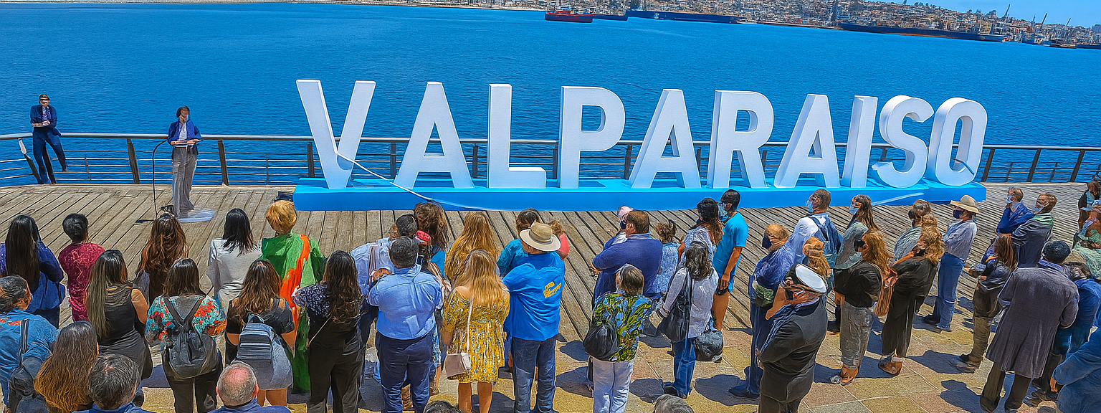
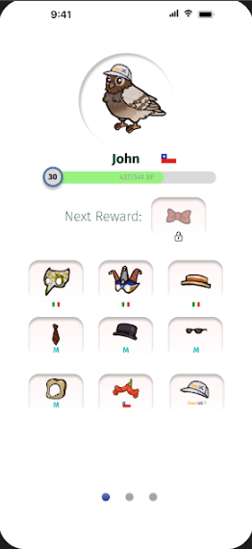

Necesidad
4
Valparaíso al recibir 4.000.000 de visitantes al año requiere una gestión más eficiente y sostenible del turismo, que permita controlar la afluencia de visitantes, reducir el impacto ambiental, preservar la identidad cultural y económica de la ciudad.
La ciudad necesita una herramienta capaz de mantener la calidad de vida de los residentes y la experiencia auténtica de los visitantes.
Es urgente Monitorear a los turistas para evitar el overturismo en la comuna de Valparaíso.
Migratio

Slide 6

Solucion
5
La solución que proponemos es la creación de una aplicación móvil llamada Migratio la cual es una plataforma tecnológica que utiliza IA en la cámaras de seguridad para enfrentar el problema del overturismo.
La aplicación nos permitirá monitorear en tiempo real la densidad de turistas en los lugares mas visitados de la comuna. Con esta información el turista podrá generar itinerarios dinámicos y personalizados, recomendando las mejores horas y lugares para visitar.

Slide 7

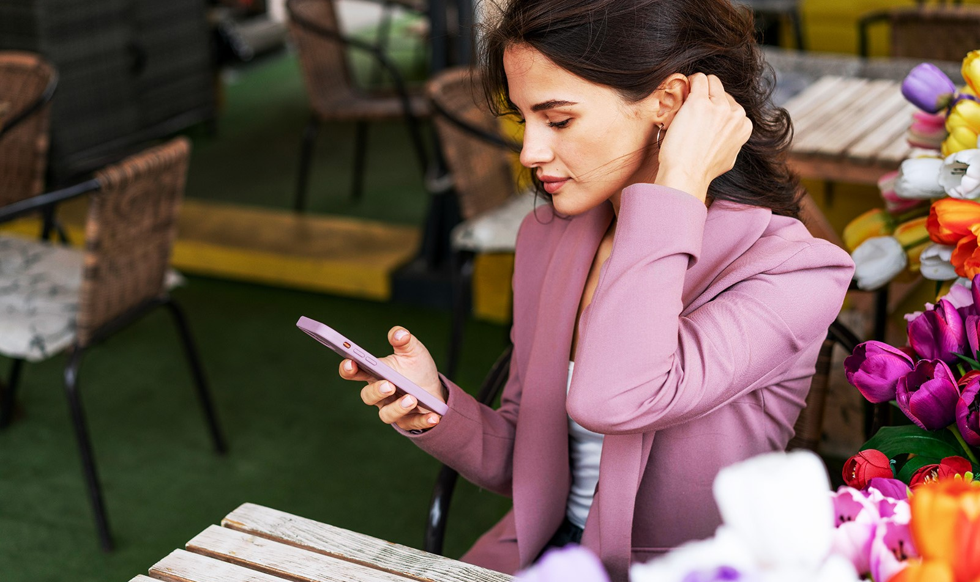
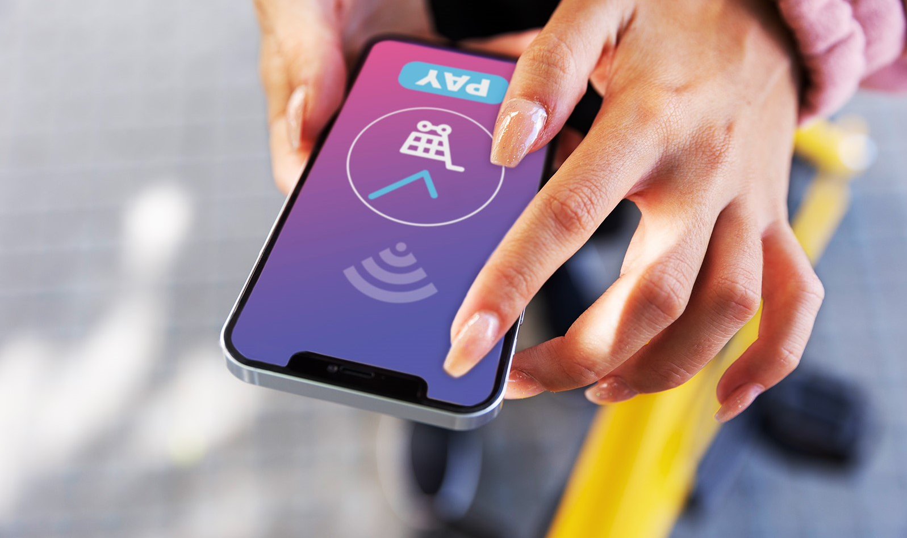
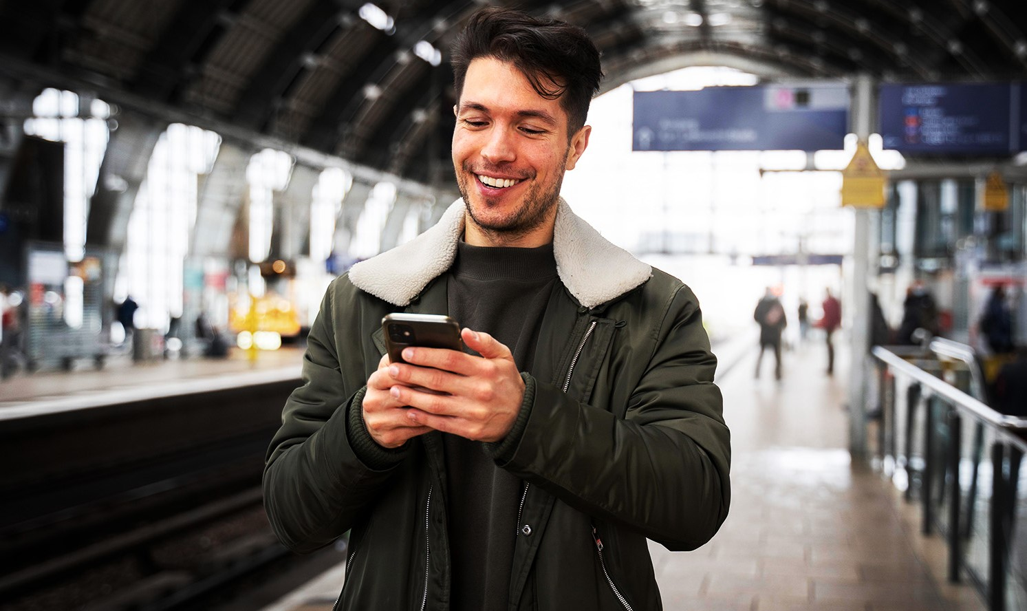
Requerimientos funcionales
6
1. El sistema debe poder registrar imágenes en tiempo real para monitorizar el flujo de visitantes de una locación.
2. El sistema deberá entregar métricas aplicadas en formato de escala para indicar que tan saturada se encuentra una locación.
3. El sistema almacena datos como: Ubicación, Fecha, Hora y nivel de saturación. 4. El usuario podrá usar un buscador para seleccionar alguna locación de la cual desee información.
5. El usuario podrá crear un recorrido sumando distintas locaciones a un viaje.
6. El sistema debe poder proteger la privacidad y seguridad de los datos capturados y analizados.

Slide 8
Requerimientos no funcionales
7
1.- Migratio debe ser compatible con móviles y Tablet (iOS y Android), asegurando la experiencia de usuario.
2.- La aplicación debe ser optimizada para distintos tamaños de pantalla y resoluciones.
3.- El frontend será desarrollado con Flutter para la aplicación móvil obteniendo una interfaz interactiva, accesible y de alto rendimiento.
4.- La UI/UX debe cumplir con principios de accesibilidad y experiencia de usuario intuitiva.
5.- El backend se desarrollará en Node.js con Express.js, proporcionando APIs RESTful y compatibilidad con GraphQL para mejorar la flexibilidad en la consulta de datos.

Slide 9
Requerimientos no funcionales
7
6.- Implementación de protocolos de seguridad avanzados, incluyendo OAuth 2.0 y JWT (JSON Web Tokens) para autenticación y autorización segura.
7.- Prácticas de seguridad en desarrollo (OWASP Top 10) para mitigar vulnerabilidades comunes como inyección de SQL, CSRF y XSS.
8.- Uso del patrón Model-View-Controller (MVC) en el backend para estructurar el código de manera modular y organizada.
9.- Implementación del patrón Repositorio para la gestión eficiente de datos y consultas optimizadas en la base de datos.
10.- Tecnología de Bases de Datos Firestore para la captura y sincronización en tiempo real de datos relacionados con la densidad de turistas.

Slide 10
Requerimientos no funcionales
7
10.- Tecnología de Bases de Datos Firestore para la captura y sincronización en tiempo real de datos relacionados con la densidad de turistas.
11.- PostgreSQL con TimescaleDB para almacenar y gestionar grandes volúmenes de datos analíticos con series temporales. 12.- Control de acceso basado en roles (RBAC) para restringir la visualización y modificación de datos sensibles.
13.- registros de acceso para monitorear y revisar el uso de datos en tiempo real.
14.- Implementación del modelo híbrido YOLOv8 l para análisis de densidad de visitantes en tiempo real.
15.- Uso de Computer Vision con OpenCV y TensorFlow para mejorar la detección y conteo de personas en locaciones específicas.

Slide 11
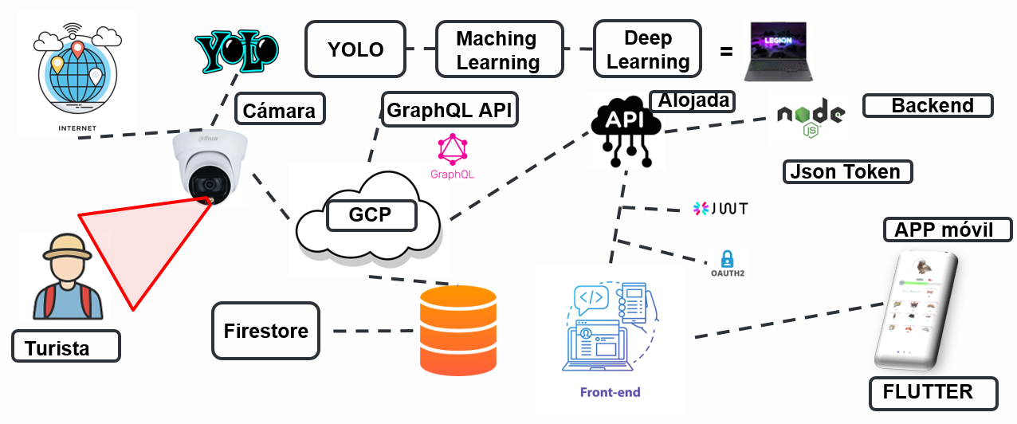
Arquitectura
8

Slide 12
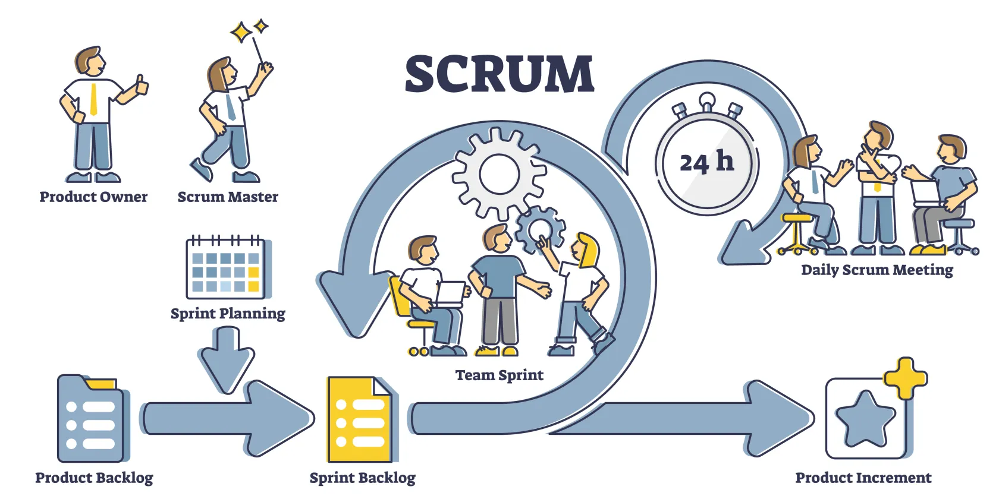
Metodología SCRUM
9
1.- Metodología ágil: iterativa e incremental.
2.- Flexibilidad ante cambios y prioridades.
3.- Integración constante de feedback con el equipo.
4.- Entregables frecuentes en cada sprint.
5.- Promueve trabajo en equipo, transparencia y mejora continua.

Slide 13
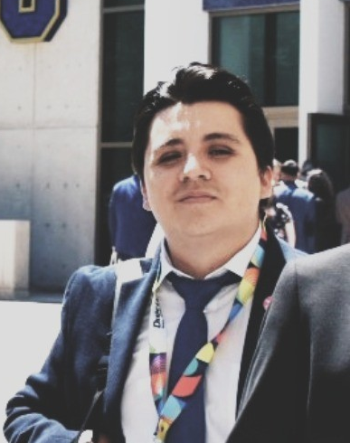
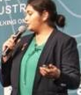
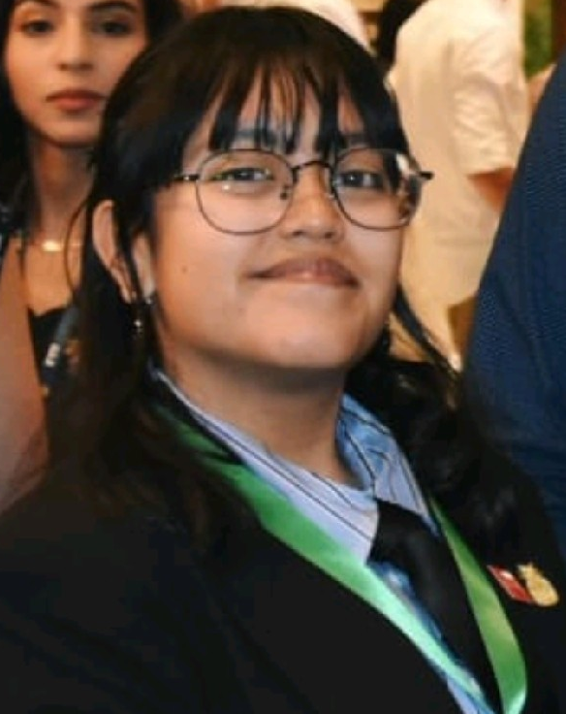
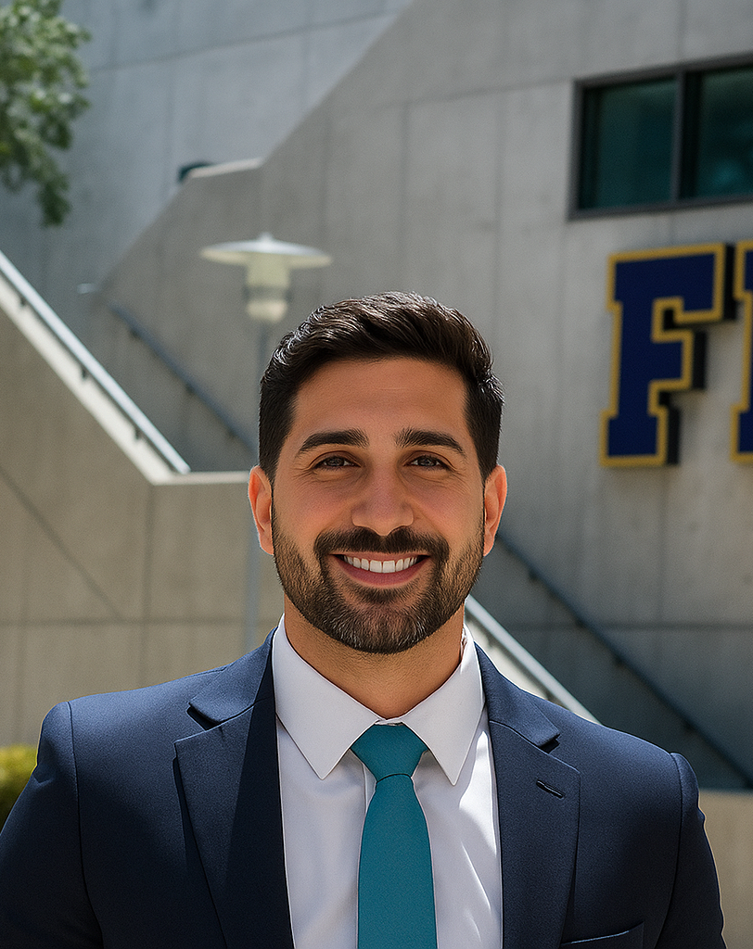
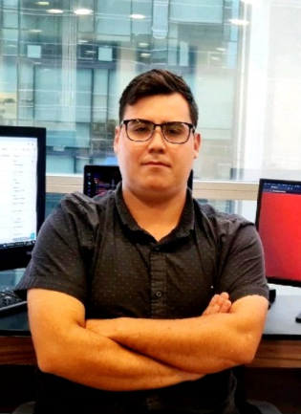
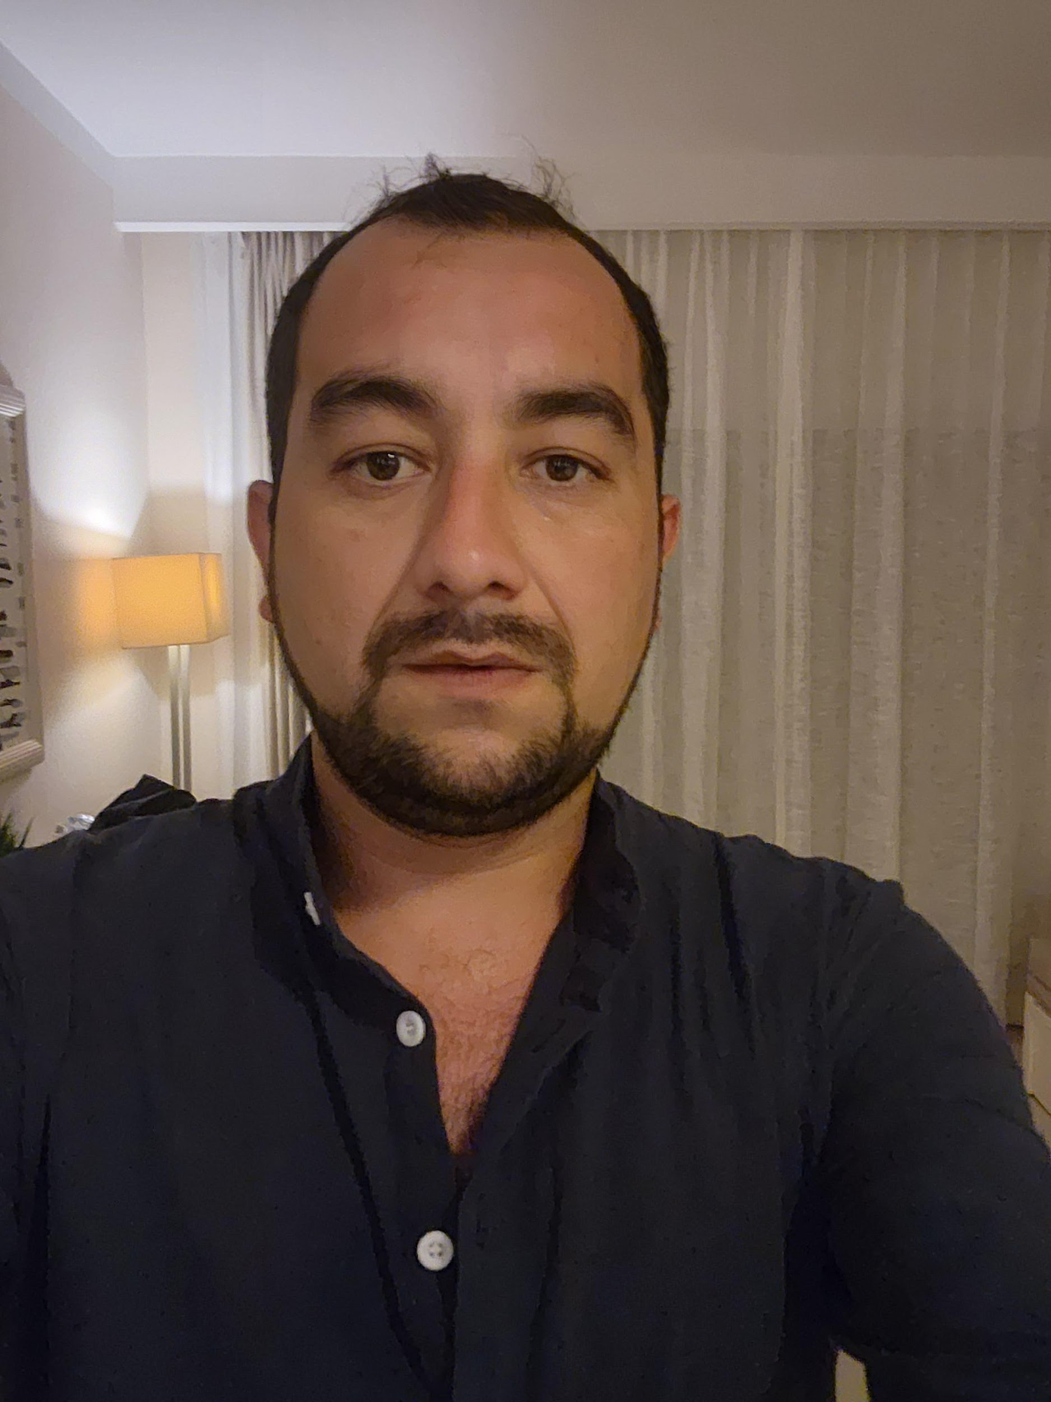
Roles
10
Stakeholder
Product Owner
Product Owner
Product Owner
Scrum
Teams
Scrum
Master
Claudio
Valdivia
Isis
Maldonado
Kimberly Villalobos
Francisco Salvado
Percy Santibañez
Eduardo Villegas

Slide 14
Evidencias
11
Product Backlog
Burndown Chart
Impediment Log
Diagrama de arquitectura
Historias de usuarios
Sprint Retrospective
Modelo Mer/Der
Matriz de Riesgo
Sprint review
Kanban

Slide 15
Epicas
12
05/09/2025
95%
1.- Monitoreo en tiempo real de flujos turísticos Quiero que la aplicación móvil detecte en tiempo real la densidad de personas en zonas turísticas de Valparaíso, para prevenir aglomeraciones y optimizar la experiencia de los visitantes.
2.- Visualización inteligente de datos turísticos
Quiero ver mapas de calor y alertas sobre la concentración de personas para tomar decisiones rápidas sobre itinerarios o accesos.
3.- Optimización de itinerarios turísticos
Quiero ver en la aplicación móvil las rutas dinámicas según la densidad de visitantes para disfrutar de una experiencia más cómoda y segura sin grandes multitudes.
4.- Redistribución de flujos turísticos hacia zonas menos saturadas
Quiero promover zonas alternativas cuando los puntos turísticos principales estén saturados para reducir la presión sobre áreas críticas y beneficiar a la comunidad local.
5.- Integración del MVP completo (dispositivo → backend → app)
Quiero asegurar que el dispositivo de monitoreo, el backend y la app estén integrados y funcionando, para que la información fluya correctamente y la experiencia del usuario sea consistente.
6.- Generación de reportes e indicadores turísticos
Quiero contar con métricas sobre la ocupación, flujos y patrones de visitantes para tomar decisiones estratégicas de planificación y sostenibilidad turística.

Slide 16
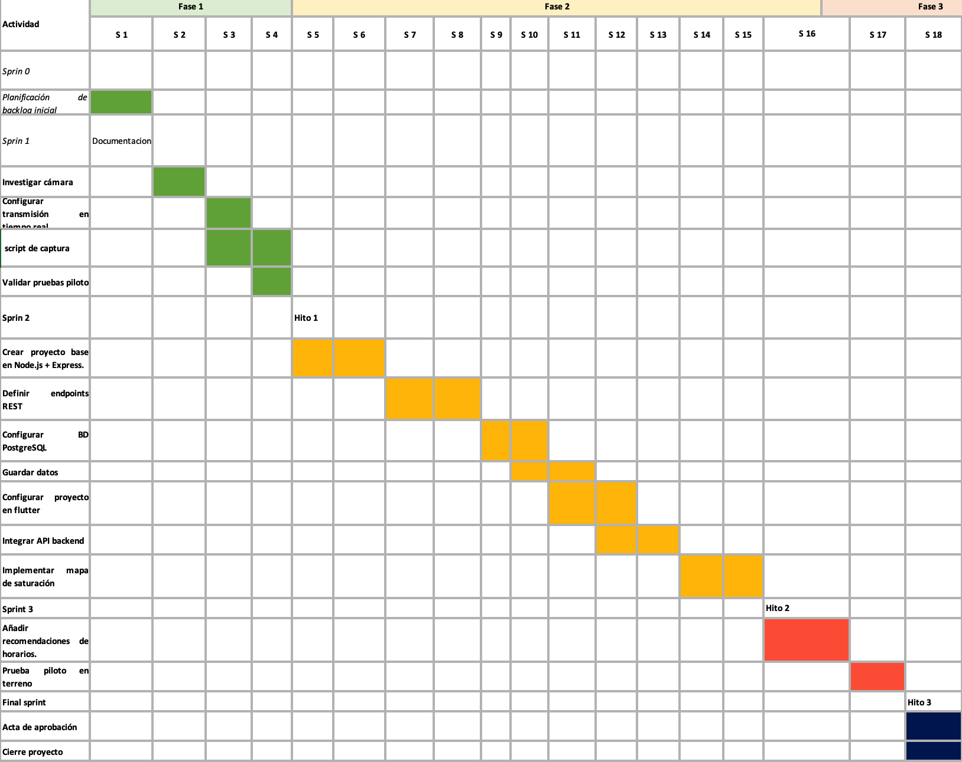
CRONOGRAMA
13
05/09/2025
95%

Slide 17
05/09/2025
CONCLUSION
14
95%
Migratio ofrece una solución innovadora al overturismo en la comuna de Valparaíso con un MVP validado en tres Sprint desde el dispositivo hasta el backend y la app, brindando a los turistas una experiencia mejorada con menos aglomeraciones e itinerarios dinámicos y beneficiando a las comunidades locales mediante la redistribución inteligente de los flujos turísticos hacia un turismo más sostenible, responsable e inteligente

